Slide 1
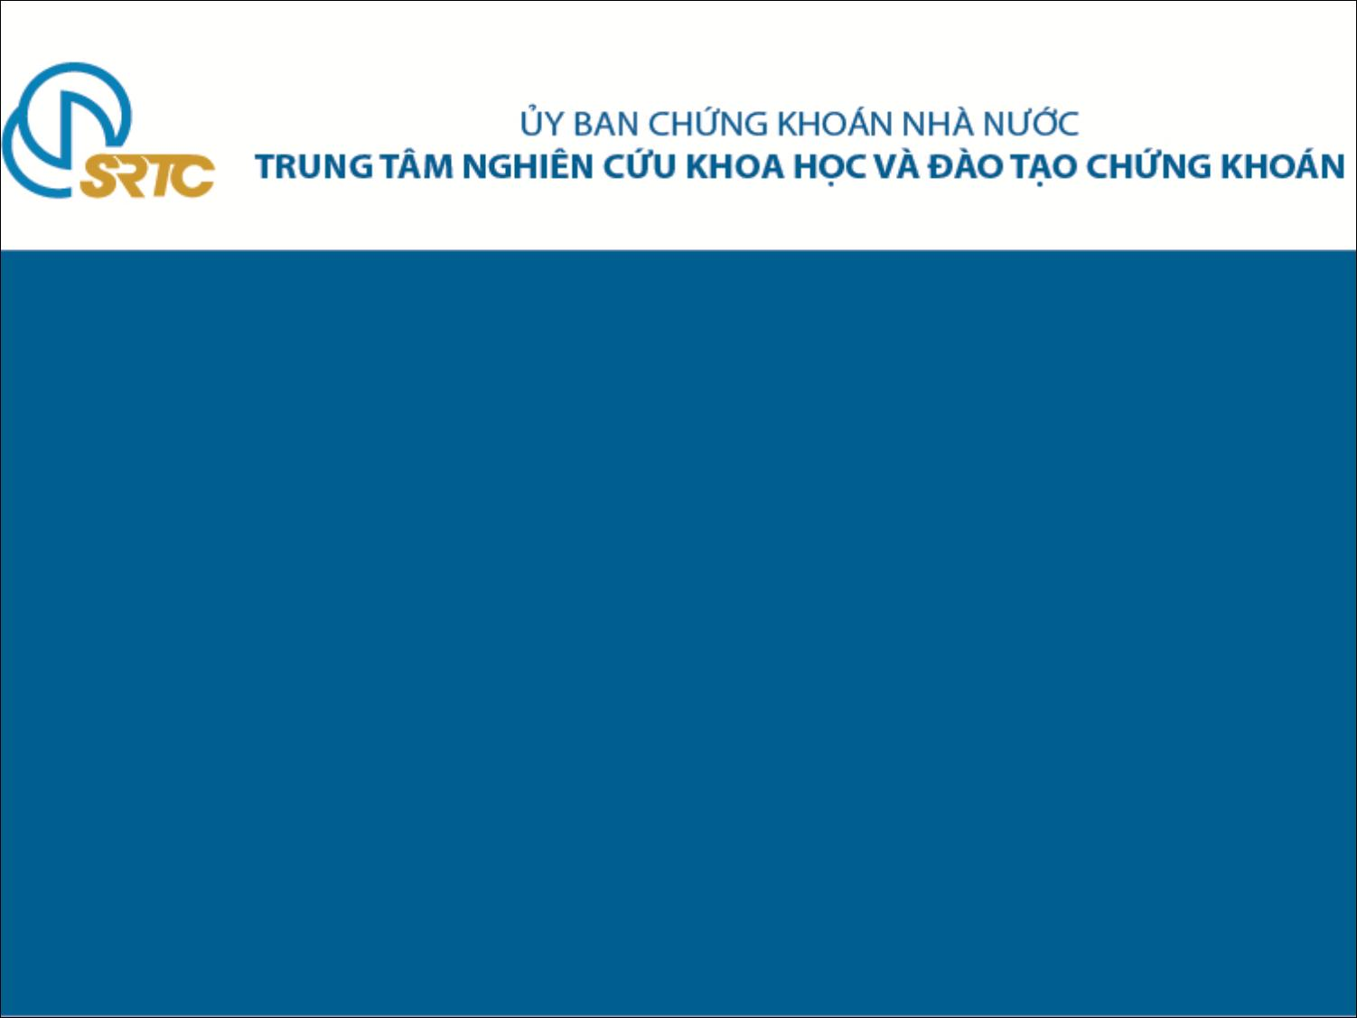
CHƯƠNG 4 THỊ TRƯỜNG CHỨNG KHOÁN THỨ CẤP
Người trình bày: | Nguyễn Hoàng Linh
 | Sở Giao dịch Chứng khoán Hà nội
NĂM 2024

Slide 2
Mục tiêu
Tổng quan về thị trường chứng khoán thứ cấp
Phân biệt thị trường tập trung và phi tập trung
Thành viên Sở giao dịch chứng khoán
Niêm yết chứng khoán: khái niệm, mục tiêu
TTCK phi tập trung: đặc điểm và chức năng
TTCK phi tập trung một số nước

Slide 3
Tổng quan về TTCK thứ cấp
Khái niệm: Thị trường giao dịch các chứng khoán đã được phát hành trên thị trường sơ cấp. Thị trường đảm bảo tính thanh khoản cho các chứng khoán đã phát hành.
Đặc điểm:
Hoạt động liên tục
Luân chuyển vốn giữa các NĐT, tạo thanh khoản cho CK
Tiền vào tài khoản nhà đầu tư, nhà kinh doanh CK
Giá CK do cung cầu quyết định

Slide 4
Chức năng
Xác định giá cổ phiếu
Liên thông về giá với cổ phiếu phát hành trên sơ cấp
Tăng thanh khoản
Phân loại
Căn cứ phương thức hoạt động: tập trung vs. phi tập trung
Căn cứ hàng hóa trên thị trường: cổ phiếu vs. trái phiếu

Slide 5
TTCK tập trung
Khái niệm
Sở GDCK tổ chức giao dịch chứng khoán niêm yết
Luật chứng khoán 2019: “Sở GDCK Việt Nam là doanh nghiệp được thành lập và hoạt động theo quy định của Luật chứng khoán, Luật doanh nghiệp…”
Mô hình sở hữu
Sở hữu thành viên
Sở hữu nhà nước
Công ty cổ phần, cổ phần đại chúng
SROs

Slide 6
Mô hình tổ chức SGDCK

Slide 7
Thành viên giao dịch
SGDCK cấp phép thành viên
Công ty chứng khoán
Ngân hàng thương mại
Phân loại thành viên
Dựa trên chức năng/giấy phép
Nhà tạo lập thị trường
Tiêu chuẩn thành viên
Tài chính
Cơ sở vật chất
Nhân sự

Slide 8
Niêm yết chứng khoán
Khái niệm
Đưa chứng khoán đủ điều kiện vào giao dịch trên hệ thống giao dịch tại Sở GDCK (Luật CK 2019)
Điều kiện NY
CK đã chào bán ra công chúng, cổ phiếu CTĐC, cc quỹ đóng, quỹ hoán đổi, chứng quyền, HĐTL, HĐQC do UBCKNN chấp thuận
Công cụ nợ của CP, trái phiếu CP bảo lãnh, trái phiếu chính quyền địa phương
Mục tiêu NY
Lợi ích: nâng cao thanh khoản, cơ chế định giá, minh bạch, ưu đãi thuế
Bất lợi: áp lực bị thâu tóm, nghĩa vụ CBTT

Slide 9
Các hình thức NY
NY lần đầu
NY bổ sung
NY lại
NY cửa sau
NY đồng thời
NY chéo

Slide 10
Giao dịch trên hệ thống giao dịch SGDCK
Thời gian giao dịch
Lệnh giao dịch
Phương thức giao dịch
Thị trường đấu giá
Thị trường khớp lệnh

Slide 11
TTCK phi tập trung
Khái niệm, chức năng
Thị trường OTC là nơi chứng khoán được giao dịch thông qua một hệ thống công ty môi giới – khác với thị trường giao dịch tập trung. Trên thị trường OTC, chứng khoán được giao dịch bao gồm cổ phiếu, công cụ nợ và sản phẩm phái sinh.

Slide 12
Thị trường giao dịch phi tập trung (OTC) hiểu theo nghĩa hẹp là thị trường tại đó các chứng khoán không được niêm yết trên SGD được tổ chức giao dịch ngoài sàn.
Trong một số trường hợp, chứng khoán không đáp ứng tiêu chuẩn niêm yết trên SGDCK tập trung thì được giao dịch tại các thị trường OTC.

Slide 13
Dưới góc độ tổ chức và quản lý:
OTC do công chúng quản lý: NASDAQ, JASDAQ, Third Market (Korea)…
Do tư nhân quản lý: Pinksheets, OFEX (UK)
Không có quản lý: tự do ngoài sàn

Slide 14
Đặc điểm của thị trường
Hình thức tổ chức thị trường: không tập trung
Hình thức giao dịch: qua mạng máy tính
Phương thức giao dịch: thoả thuận
Hàng hoá: Đa dạng, rủi ro cao hơn
Dẫn dắt thị trường: Market makers
Quản lý: Có yếu tố nhà nước + tự quản
Cơ chế thanh toán: Đa dạng

Slide 15
Mục tiêu hiện nay
Tạo khả năng tiếp cận tối đa với giao dịch
Thông tin thị trường tối đa
Tạo điều kiện giám sát thị trường

Slide 16
Xu hướng hiện nay
Tính tập trung cao thông qua sử dụng mạng điện tử diện rộng và có một đơn vị quản lý thống nhất
Phương thức giao dịch đa dạng, có tính thoả thuận song phương cao
Tiêu chuẩn hàng hoá linh hoạt hơn
Vai trò của các nhà tạo lập thị trường

Slide 17
Một số thị trường OTCs
Thị trường Hoa Kỳ
Thị trường Nhật bản
Thị trường Anh quốc
Thị trường Đài loan
Thị trường Hàn quốc

Slide 18
Thị trường Hoa Kỳ
NASDAQ: 1971, NASDAQ quốc gia (NNM)-niêm yết cổ phiếu của các doanh nghiệp vốn vừa trở lên; NASDAQ SmallCap-niêm yết cổ phiếu của doanh nghiệp có vốn nhỏ; sử dụng phương thức tạo lập thị trường thông qua điện thoại và mạng điện tử diện rộng (quote-driven). Ngoài ra, NASDAQ còn áp dụng hệ thống khớp lệnh tự động dành cho các giao dịch nhỏ
OTCBB: NASD, giao dịch chứng khoán không được niêm yết trên các SGD và thị trường NASDAQ. Hoạt động theo cơ chế tạo lập thị trường qua mạng báo giá trung tâm (báo giá tham khảo).

Slide 19
Non-reporting: 12/1998
SEC, cơ quan chuyên ngành: 1/1999
Pinksheets:
1904, phát hành trên giấy hồng, giấy vàng
Hiện nay, hệ thống yết giá điện tử (www.pinksheets.com, 2000)
Không có điều kiện

Slide 20
Thị trường Nhật bản
JASDAQ: sử dụng hệ thống giao dịch hỗn hợp cả khớp lệnh và yết giá; dành cho cổ phiếu của đÔng đảo doanh nghiệp với quy mÔ vốn từ lớn đến nhỏ (Có một thị trường yết giá tại Nhật Bản là Nasdaq Japan đã chấm dứt hoạt động năm 2002 do tính cạnh tranh yếu)
Green Sheet: Là thị trường dành cho các doanh nghiệp vốn nhỏ và rất nhỏ khÔng có đủ điều kiện niêm yết cổ phiếu trên các SGD hoặc trên JASDAQ (tương tự thị trường Pinksheets ở Mỹ)

Slide 21
Thị trường Anh quốc
Thị trường yết giá tự động SEAQ (Stock Exchange Automated Quotations): sử dụng hệ thống yết giá của các nhà tạo lập thị trường với yêu cầu tối thiểu có 2 nhà tạo lập thị trường cho một loại cổ phiếu
Thị trường tuỳ chọn SEAT PLUS (Stock Exchange Alternative Trading Service): sử dụng một hệ thống giao dịch hỗn hợp dành cho cả 2 phương thức là khớp lệnh và tạo lập thị trường, dành cho các cổ phiếu được coi là có tính thanh khoản thấp
Thị trường OFEX: sử dụng phương thức tạo lập thị trường dành cho các chứng khoán có tính thanh khoản thấp. Tuy nhiên, thị trường này có một nhà tạo lập thị trường duy nhất cho tất cả các loại cổ phiếu được giao dịch (single dealer)

Slide 22
Thị trường Đài loan
Ngoài SGD chứng khoán Đài Loan là thị trường dành cho doanh nghiệp vốn lớn và trung bình, thị trường chứng khoán OTC tại Đài Loan- Gretai là thị trường dành cho cổ phiếu của các doanh nghiệp có vốn trung bình, vốn nhỏ, và vốn rất nhỏ.
Thị trường này có hai bảng song song:
(i) Bảng tổng hợp: dành cho các cổ phiếu thị trường OTC (OTC-listed) và sử dụng hệ thống khớp lệnh;
(ii) Bảng cổ phiếu tiềm năng: dành cho cổ phiếu của các công ty mới nổi và sử dụng phương thức tạo lập thị trường
(Hiện này đã nâng cấp thành SGDCK Đài bắc, vận hành nhiều thị trường niêm yết, cả thị trường cho DNKN)

Slide 23
Thị trường Hàn quốc
KOSDAQ: KRX, SMEs
Free Board: 2000, giao dịch qua hệ thống yết giá Quote Dissemination System
(Từ năm 2016, phát triển KSM cho cổ phiếu DNKN)

